Slide 1


Microsoft
Aplicaciones de
Outlook

Slide 2

¿Qué puede hacer Copilot en Outlook?

Slide 3
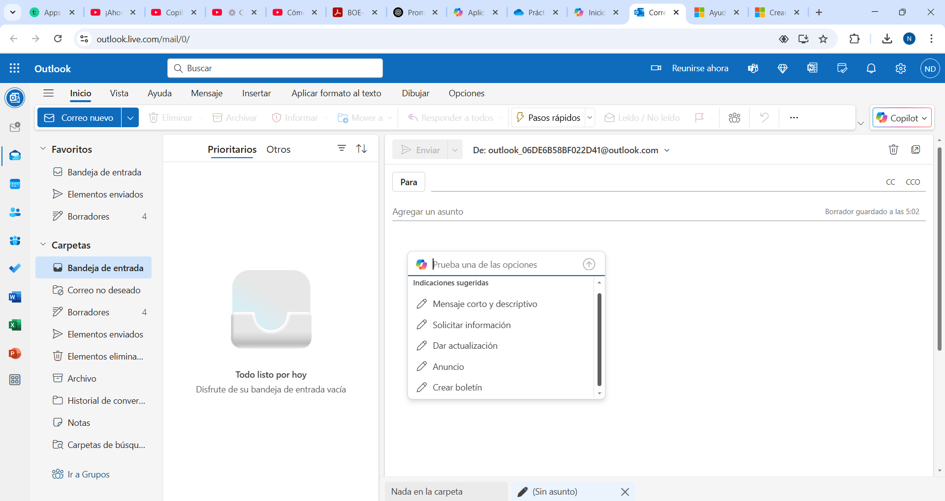

Slide 4
✍️ MENSAJE CORTO Y DESCRIPTIVO
👉 "Redacta un correo breve informando que la obra del Passeig Maragall ha iniciado según el cronograma."
👉 "Crea un mensaje claro para comunicar que el informe de viabilitat técnica ya está disponible en el repositorio compartido."

Slide 5
❓ SOLICITAR INFORMACIÓN
👉 "Escribe un correo formal solicitando al equipo de projectes sostenibles el plan detallado para la fase 2 de implementació."
👉 "Solicita información al proveedor sobre los materiales ecológicos previstos para el projecte de la Rambla Verda."

Slide 6
🔄 DAR ACTUALIZACIÓN
👉 "Redacta una actualización semanal sobre el estado del projecte BIM-Dreta de l’Eixample para los stakeholders."
👉 "Envía una nota breve informando que el tall de carrer en el districte de Gràcia ha sido reprogramado por razones climáticas."

Slide 7
📣 ANUNCIO
👉 "Crea un anuncio profesional para comunicar la adhesión de BIMSA al programa europeu d’infraestructures resilients."
👉 "Anuncia por correo la próxima jornada informativa interna sobre la Agenda Estratègica 23-32."

Slide 8
📰 CREAR BOLETÍN
👉 "Redacta un boletín mensual para empleados de BIMSA destacando logros, obras clave y avances tecnológicos."
👉 "Crea un boletín informativo para proveedores con actualizaciones sobre licitaciones y nuevas normativas de sostenibilidad."

